Slide 1

Contraloría General
Poder Judicial del Estado de Hidalgo
Guía para el llenado de Formatos de la Declaración de Situación Patrimonial 2022

Slide 2
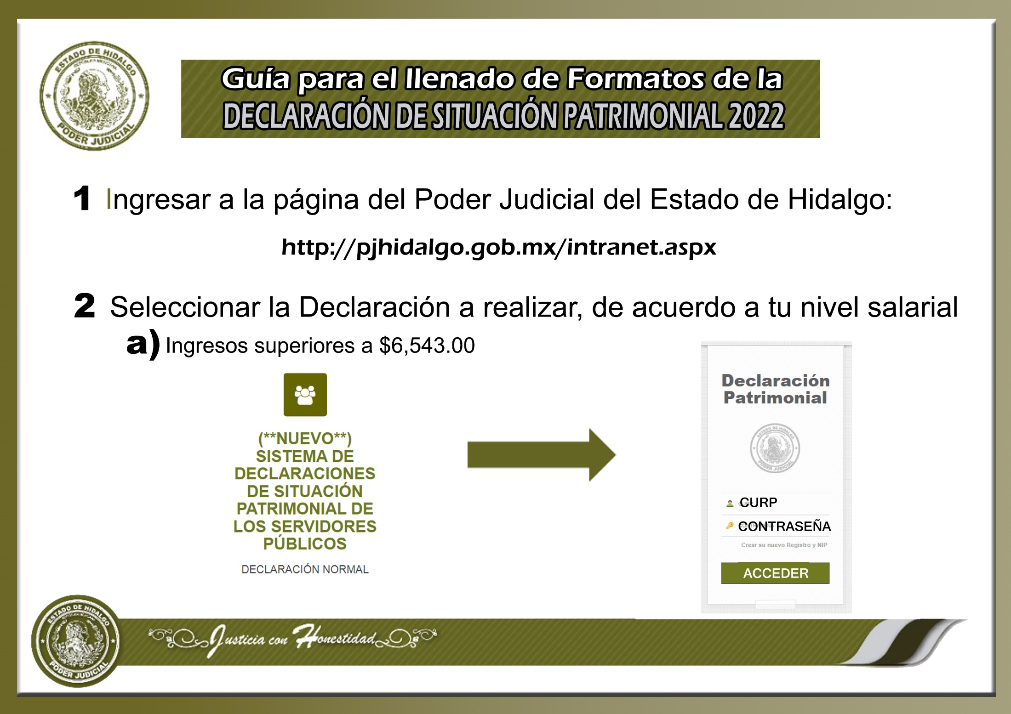
NIVEL 08 AL 14

Slide 3
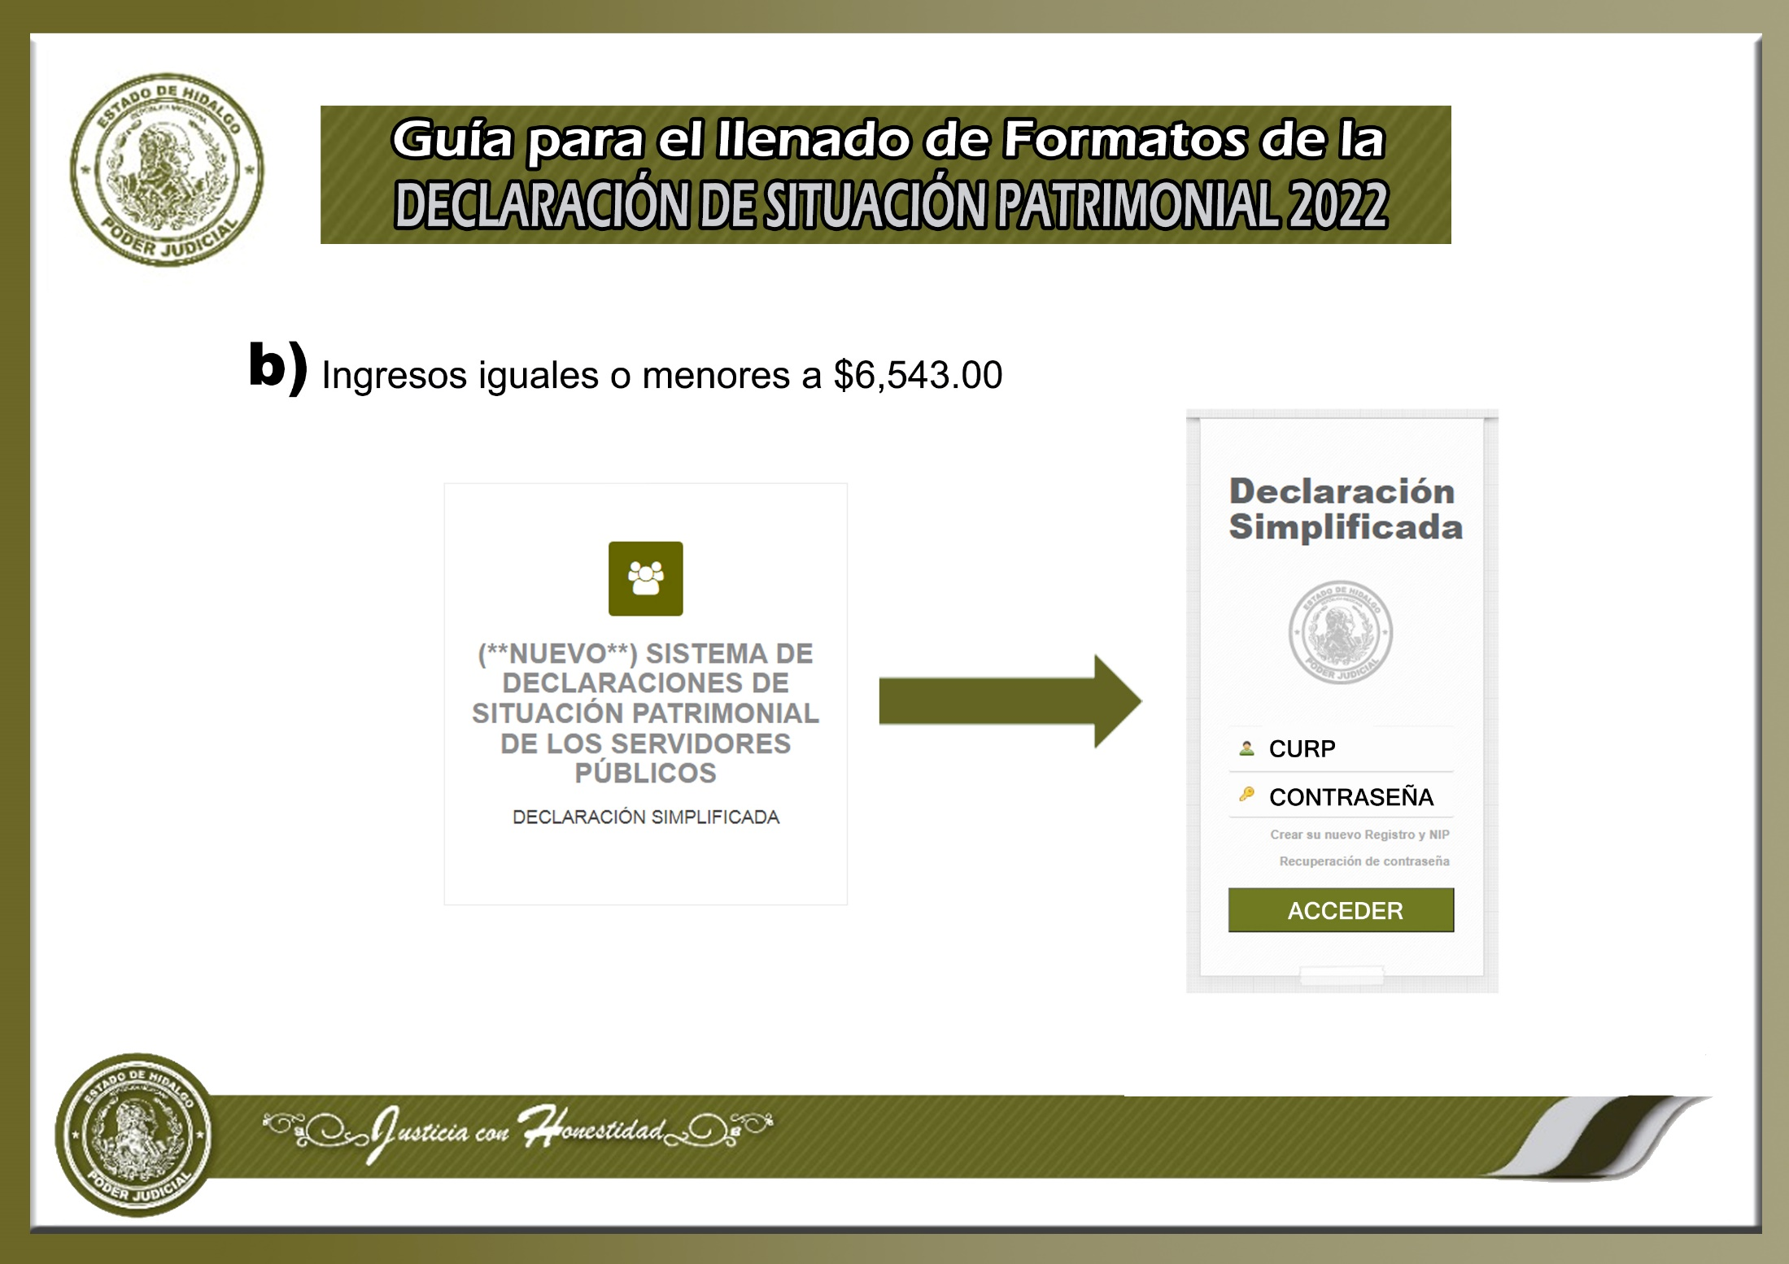
NIVEL 03 AL 07

Slide 4
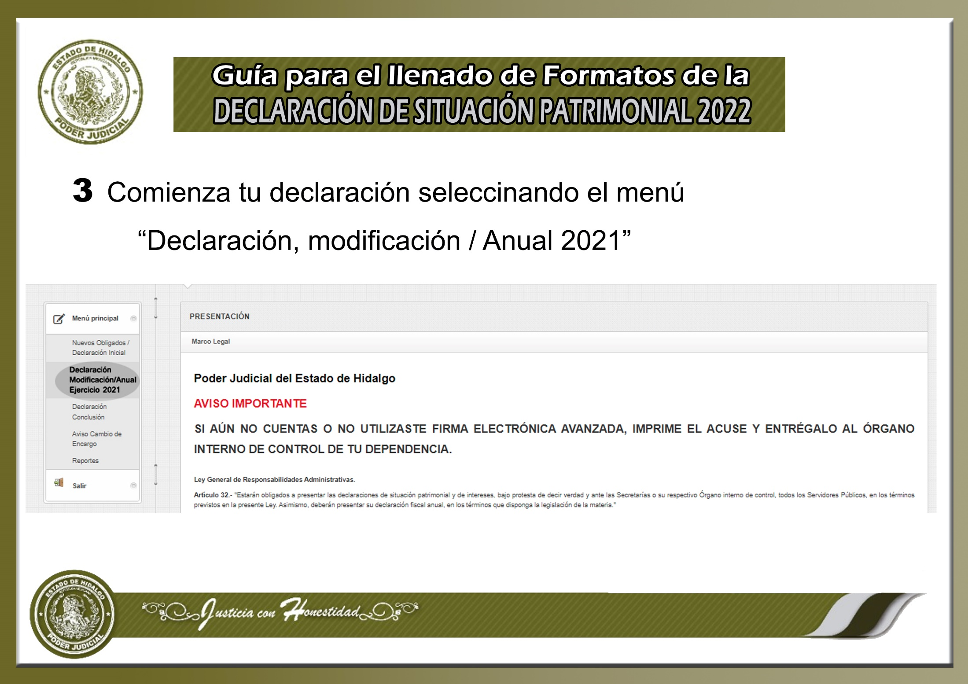

Slide 5
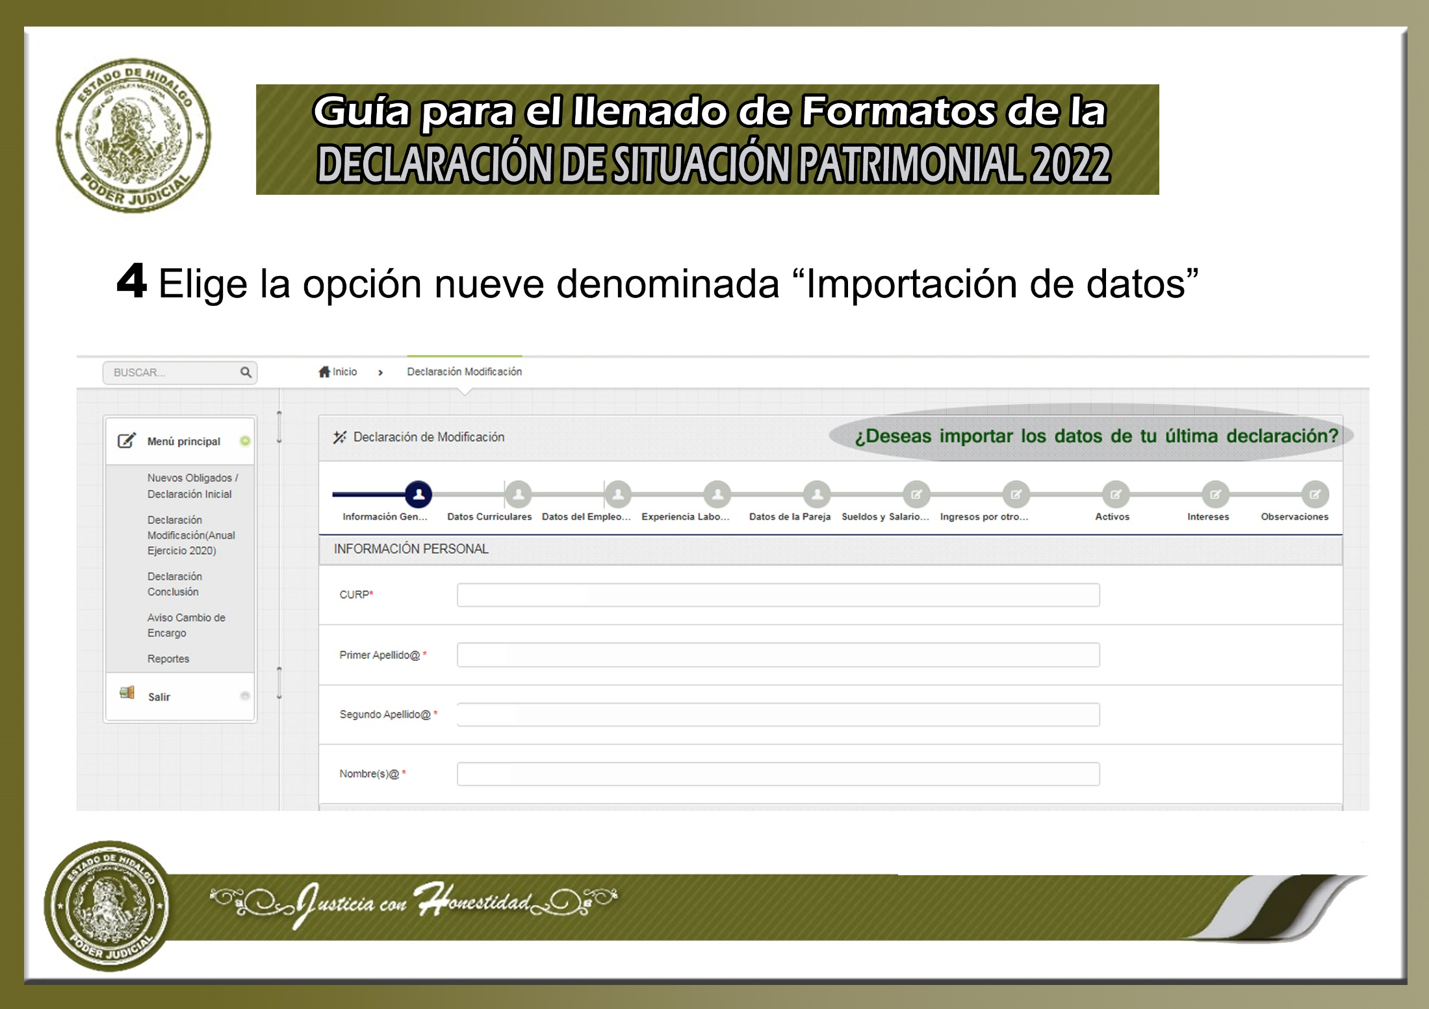

Slide 6
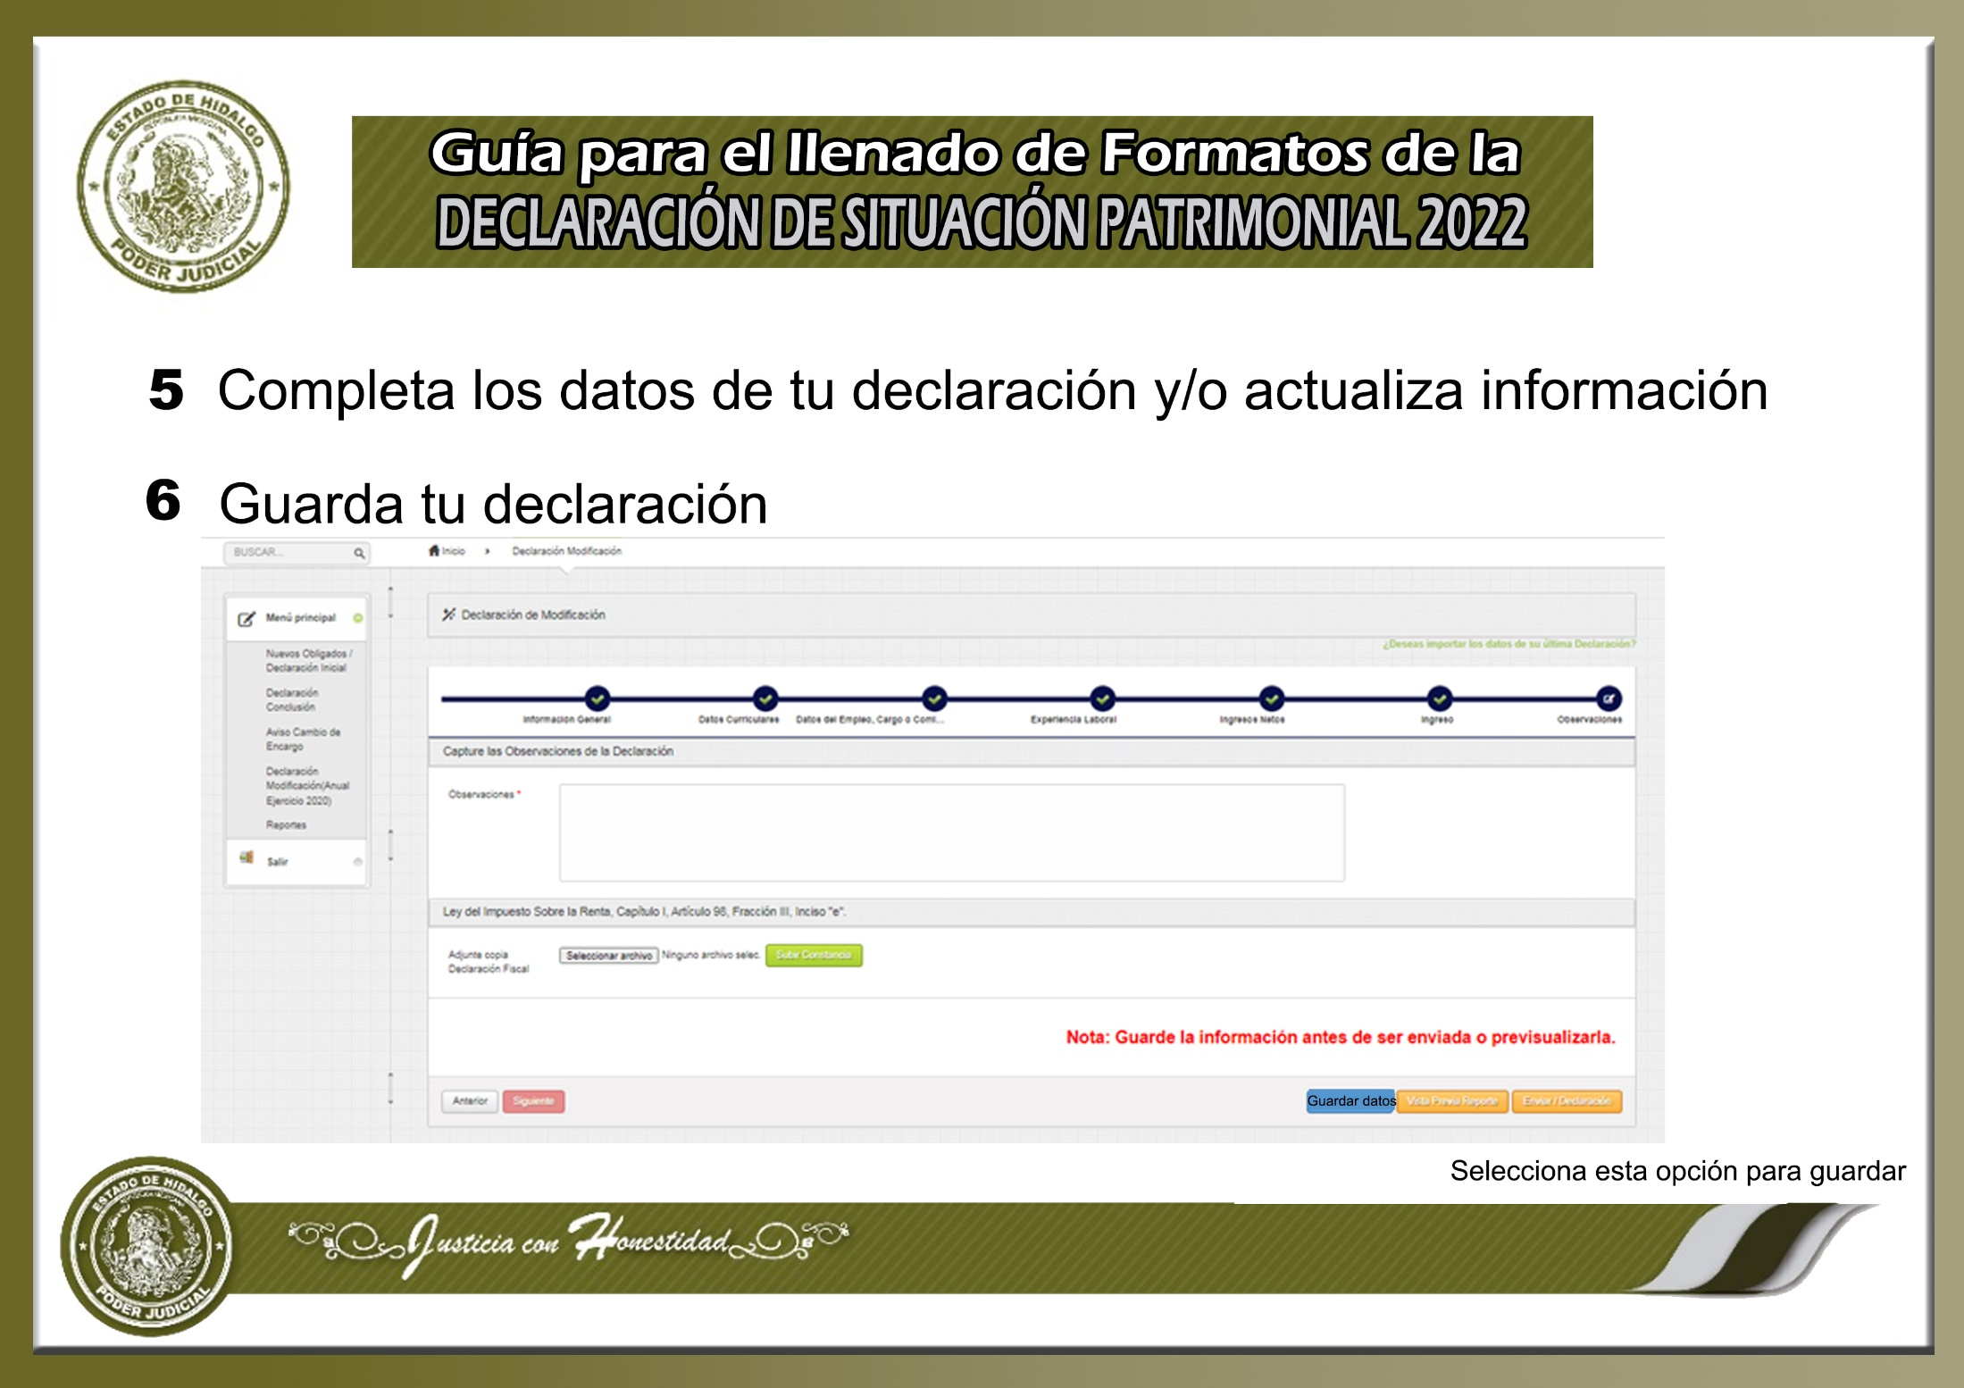

Slide 7
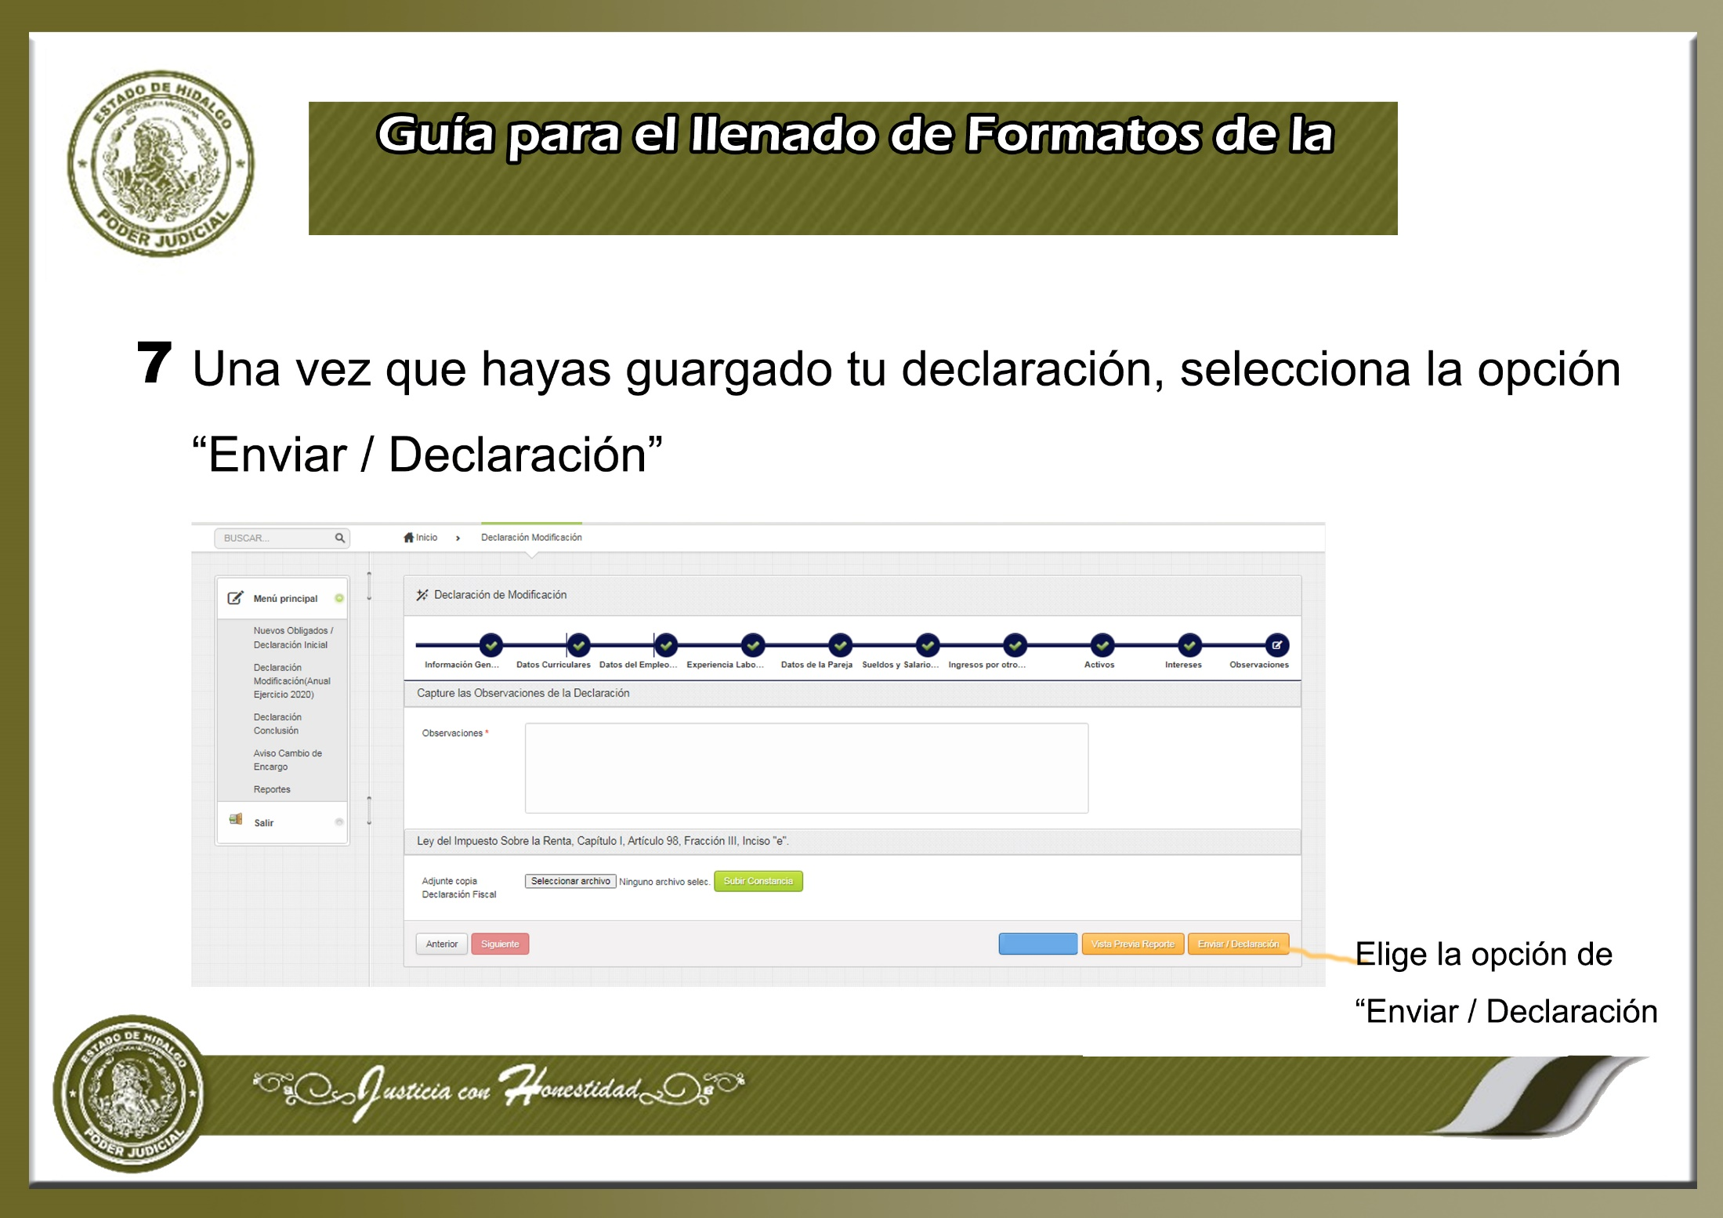

Slide 8
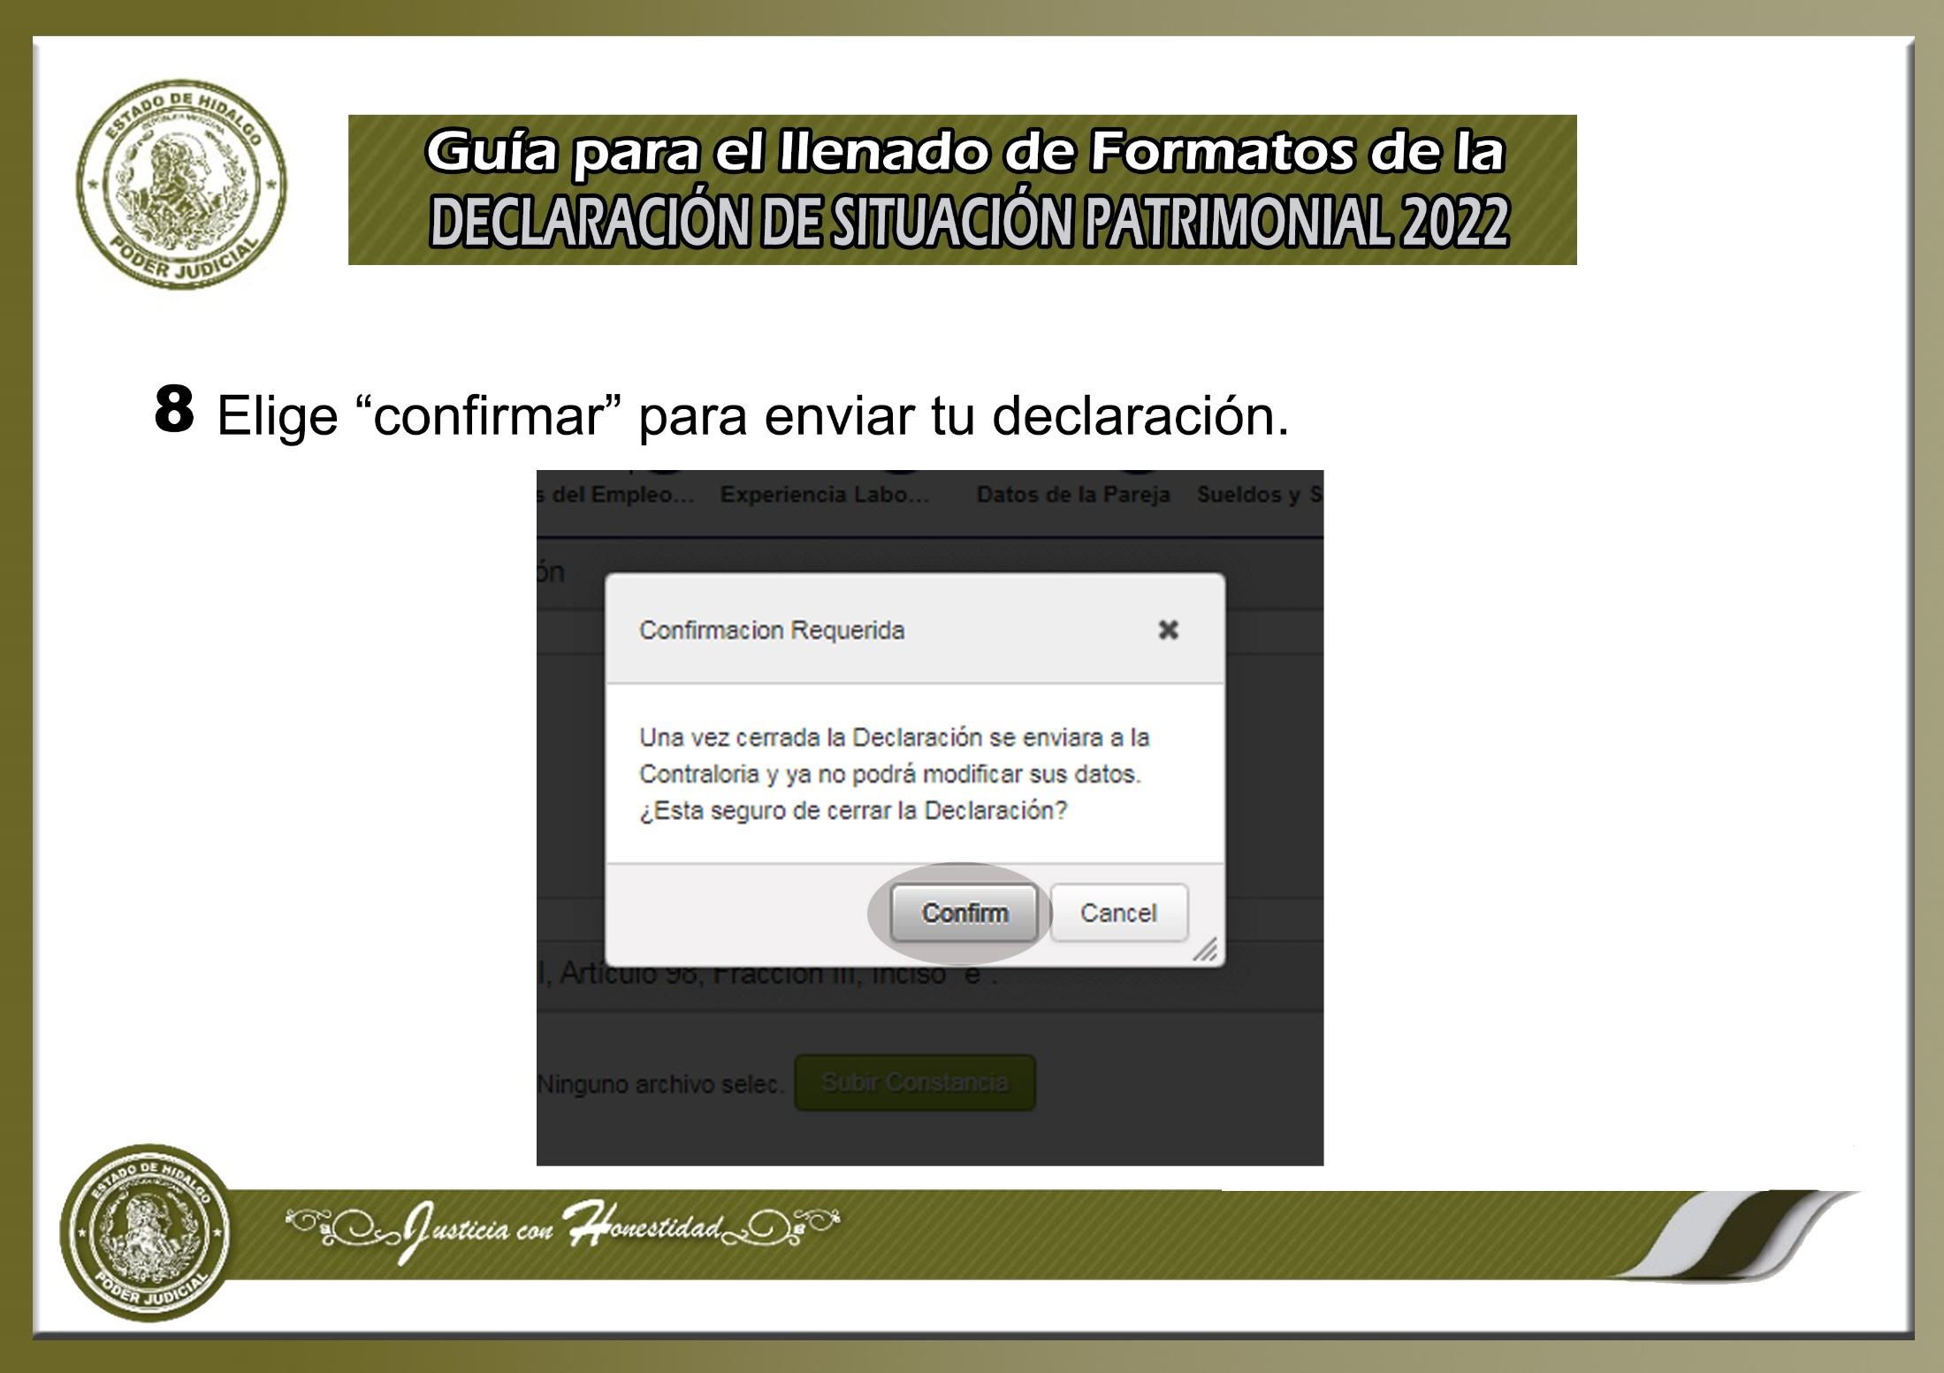

Slide 9
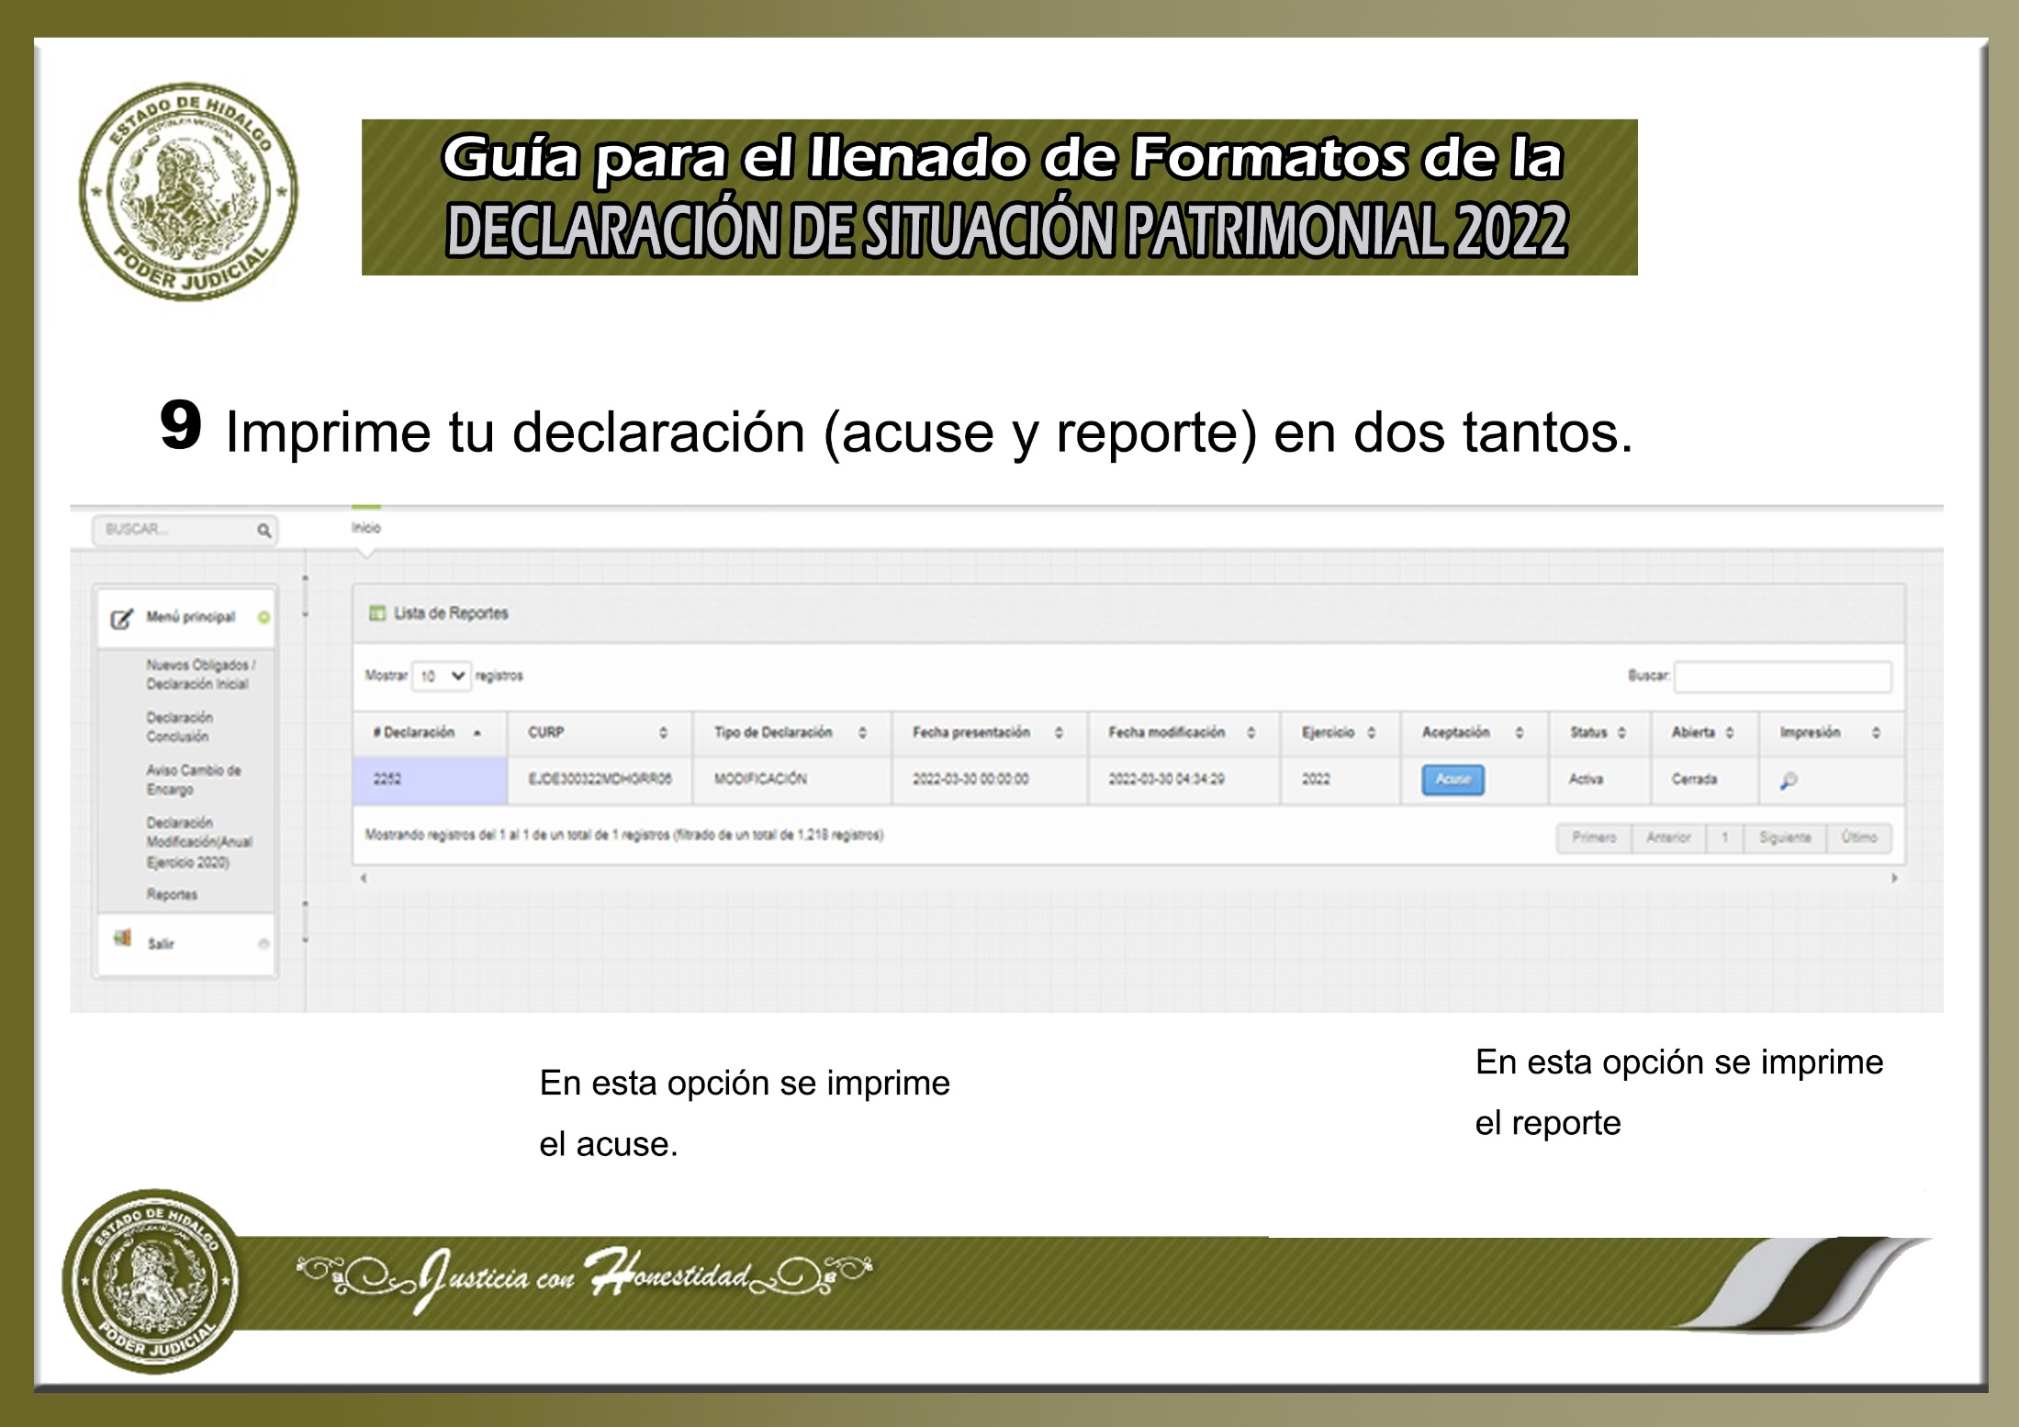

Slide 10

Contraloría General
Tienes dudas, comunícate con nosotros
Mtro. Ricardo Pedro Guinea Nieto
Contralor General
Teléfono:
771-717-9000
Ext. 9704
3
Email:
contraloriapjeh@gmail.com
EN MAYO
TODOS Y TODAS
DECLARAMOS

